Slide 1
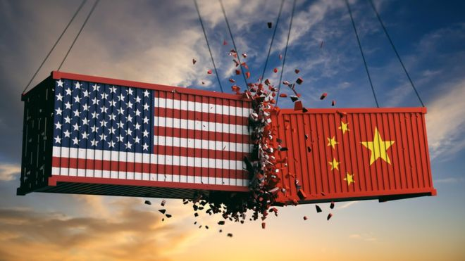
Guerra Comercial China-EEUU
Juan Felipe Bello Porras
Cristian Antonio Fuerte Cubides

Slide 2
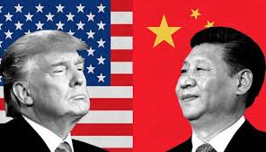
Que es?
Conflicto entre Estados Unidos y China iniciado por la administración Trump, en el que ambos países se atacan a través de altas tarifas arancelarias.

Slide 3
Antecedentes

Slide 4
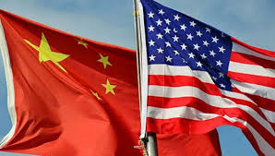
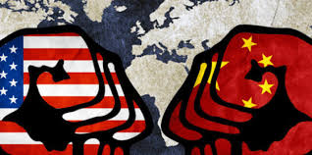
Historia
Segunda guerra mundial
Guerra fría
La Guerra Fría fue un enfrentamiento político, económico, social, militar, informativo y científico iniciado tras finalizar la Segunda Guerra Mundial entre el bloque Occidental (occidental-capitalista) liderado por Estados Unidos, y el bloque del Este (oriental-comunista) liderado por la Unión Soviética

Slide 5
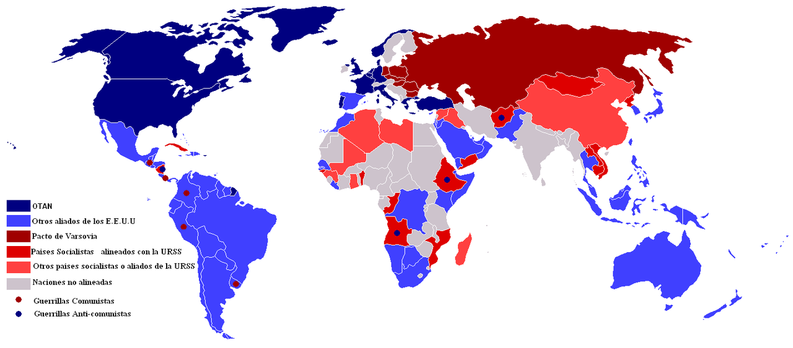

Slide 6
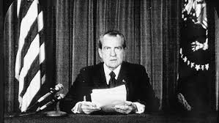
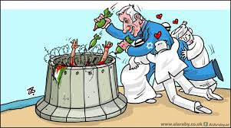
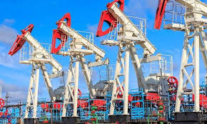

Hegemonía del dólar estadounidense
El término describe un fenómeno geopolítico iniciado en el siglo XX, en el cual el dólar estadounidense, una moneda fiduciaria, se convierte en la principal moneda de reserva y de referencia a nivel internacional. Al año 2016, el dólar es utilizado en un 87,6% de las transacciones a nivel mundial, y representa alrededor del 60% de las reservas globales
Richard Nixon

Slide 7
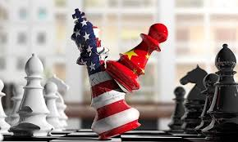
SURGIMIENTO DE UN COMERCIO FINANCIERO GLOBAL DESREGULADO
A partir del final de la Guerra Fría, la mayoría de las transacciones globales, incluyendo a los países de la ex Unión Soviética, seguirían apoyándose en el dólar estadounidense. China, como potencia económica global, se convierte en el principal acreedor de EEUU, manteniendo buena parte de sus reservas en bonos de deuda de ese país norteamericano. Contribuyen además las crisis inflacionarias de los países latinoamericanos (consecuencia de las crisis de deuda anteriores), destacándose los casos de Venezuela, Brasil, Argentina y Ecuador.

Slide 8
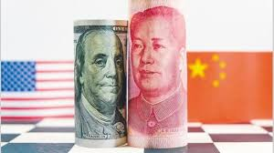
¿Cuánto le debe Estados Unidos a China?
La deuda de Estados Unidos con China es de 1 mil 59 billones de dólares, a partir de febrero de 2017. Eso es 27.8% de los 3.8 billones de dólares en letras del Tesoro, notas y bonos en poder de países extranjeros

Slide 9
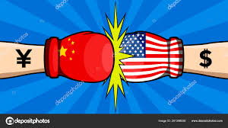
Por qué China no se atreve a vender la deuda de Estados Unidos
Vosotros compráis nuestros productos, nosotros compramos vuestros bonos”. Esta regla no escrita ha marcado las relaciones económicas entre China y Estados Unidos en los últimos veinte años. Como consecuencia, una ola de productos ensamblados o fabricados en China ha inundado el mercado estadounidense. Y, a cambio, este mecanismo ha permitido a los norteamericanos endeudarse para financiar sus gastos, porque Washington siempre ha podido contar con los chinos a la hora de colocar sus bonos del Tesoro.

Slide 10
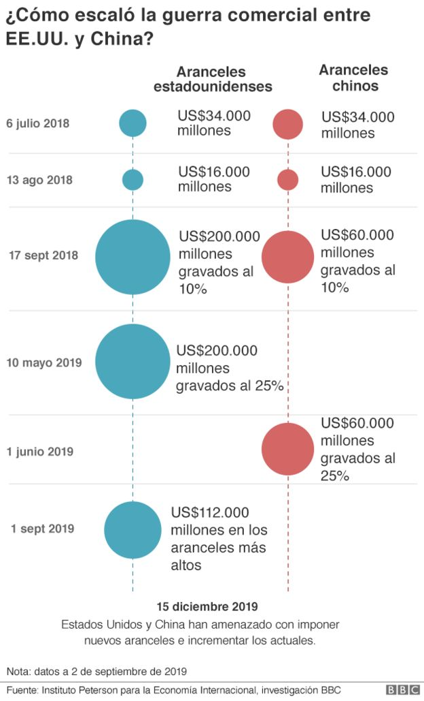

Slide 11
Inicio del conflicto actual

Slide 12
Inicio del conflicto
Desde abril del 2018, después de que el presidente de los Estados Unidos, Donald Trump, anunciase la intención de imponer aranceles de 50mmd a los productos chinos, las dos mayores economías mundiales se encuentran enfrascadas en la mayor guerra comercial de la historia, esto amparado por el artículo 301 de la Ley de Comercio de 1974.
Este otorga al Representante Comercial de Estados Unidos autoridad para investigar y responder, con la dirección del presidente, a las prácticas comerciales desleales de otro país.
La investigación identificó actos, políticas y prácticas del gobierno chino que no son razonables, son discriminatorias y constituyen injustamente una carga para el comercio estadounidense.

Slide 13
Argumentos usados por USA
Usar restricciones sobre la propiedad extranjera para exigir o presionar a las empresas estadounidenses para que revelen o transfieran tecnología a entidades chinas para acceder al mercado chino.
Imponer requisitos discriminatorios de concesión de licencias de tecnología que nieguen a los titulares extranjeros de patentes, incluidas empresas estadounidenses, derechos de patente básicos y favorezcan injustamente a los receptores chinos sobre los propietarios de tecnología estadounidense.
Dirigir de manera injusta la inversión y adquisición de empresas estadounidenses con el objetivo de transferir tecnología a gran escala. Por ejemplo, un fondo del gobierno chino respaldó a Apex, una empresa china, en la adquisición de Lexmark International, un fabricante estadounidense de computadoras e impresoras. Antes de la adquisición, Lexmark había demandado al consorcio por infringir 15 patentes.
Llevar a cabo y apoyar intrusiones cibernéticas en compañías estadounidenses para obtener propiedad intelectual, secretos comerciales o información comercial confidencial, como cuando cinco piratas informáticos militares chinos fueron acusados de piratear redes comerciales estadounidenses.

Slide 14
Historial de acciones realizadas por ambos países:

Slide 15
Hasta el día 30:
6 de julio de 2018, Estados Unidos implementa los primeros aranceles específicos contra China.
10 de julio de 2018, Estados Unidos publica la segunda lista de aranceles
2 de agosto de 2018, revisiones de aranceles estadounidenses (200 mil millones de dólares)
3 de agosto de 2018, China anuncia la segunda ronda de aranceles para productos estadounidenses

Slide 16
Hasta el día 50:
7 de agosto de 2018, finalización y publicación de la segunda ronda de aranceles
14 de agosto de 2018, China presenta una demanda ante la OMC contra Estados Unidos
22-23 de agosto de 2018, diálogo entre Estados Unidos y China
23 de agosto de 2018, Estados Unidos y China implementan la segunda ronda de aranceles, China presenta una segunda queja a la OMC

Slide 17
Hasta el día 81:
7 de septiembre de 2018, Trump amenaza con nuevos aranceles
12 de septiembre de 2018, Estados Unidos invita a China a reabrir las negociaciones
17 de septiembre de 2018, Estados Unidos finaliza los aranceles para los productos chinos de 200 mil millones de dólares
18 de septiembre de 2018, China anuncia represalias por los aranceles estadounidenses
22 de septiembre de 2018, China cancela las negociaciones comerciales con los Estados Unidos.
24 de septiembre de 2018, Estados Unidos y China implementan una tercera ronda de aranceles

Slide 18
Hasta el día 150:
25 de octubre de 2018, los funcionarios de Estados Unidos y China reanudan comunicaciones
30 de octubre de 2018, según informes, Estados Unidos está preparado para anunciar aranceles sobre el resto de productos chinos
9 de noviembre de 2018, Estados Unidos y China reanudan las negociaciones comerciales
19 de noviembre de 2018, Estados Unidos publica la lista de controles de exportación propuestos para tecnologías emergentes
2 de diciembre de 2018, Estados Unidos y China acuerdan una tregua temporal

Slide 19
Tabla de acciones realizadas:
País | Entrada en vigor | Productos afectados | Arancel
EEUU | 23/03/2018 | 2 | 25%
China | 02/04/2018 | 128 | 25%
EEUU | 06/07/2018 | 818 | 25%
China | 06/07/2018 | 545 | 25%
EEUU | 23/08/2018 | 279 | 25%
China | 23/08/2018 | 333 | 25%
EEUU | 24/09/2018 | 5.745 | 10%
China | 24/08/2018 | 5.207 | 25% | 20% | 10% | 5%

Slide 20
Análisis de acciones realizadas:
Entre marzo y setiembre del 2018 se impusieron aranceles por un total de 13,057 productos. De estos, 6,844 van por parte de EEUU y 6,213 de China.
El valor estimado para las sanciones es de 250 mmd (EEUU). y 113 mmd (China), si bien parece que EEUU tiene una ventaja, cobrando más del doble que China, la realidad es que la taza de importaciones por parte de EEUU es mucho mayor, siendo superior al 21%, frente al 8.45% de China, de esta forma el monto de los aranceles representaría casi tres cuartas partes de los productos que China importa de EEUU, mientras que el monto de este último apenas representaría la mitad del valor de las importaciones chinas.

Slide 21
En que nos afecta?

Slide 22
Empresas americanas que usamos:
Si los servicios que prestan o bienes que venden en China están gravados por mayores aranceles venderán menos en este país y esto afectará a sus cuentas.
Empresas como Facebook o Google apenas tienen operaciones en China, así que en principio no debería tener un gran impacto en sus cuentas.
Microsoft sí vende en China, además tiene un problema similar al de Google: sus productos son distribuidos por empresas chinas en todo el mundo.
El caso de Apple es algo especial ya que tiene una doble vertiente. Por un lado, sus ventas en China son importantes pero de momento no están afectadas por mayores aranceles (sí, Apple fabrica en China pero "importa" propiedad intelectual). Pero por otro lado, los teléfonos que Apple vende en EEUU están fabricados en China y por tanto sí podrían verse afectados por estos aranceles (de momento no le aplican).
Para Amazon, China (al menos el mercado interior) nunca ha sido una gran fuente de ingresos. De hecho hace poco que ha decidido cerrar su marketplace interno. Otros negocios, como la venta de productos chinos en el resto del mundo, podrían verse afectados.

Slide 23
Daño en productos chinos:
Sin embargo, como en cualquier guerra, hay juego sucio. Y en este caso EEUU está usando otras herramientas para hacer daño al enemigo.
En el caso reciente de Huawei, meter a la empresa china en el Entitiy List, que le impide hacer negocios con empresas americanas (por supuestos motivos de seguridad nacional). Esta situación afectaría directamente a Google, a través de los móviles de empresas chinas vendidos en todo el mundo, que cuentan con sus servicios y sus anuncios. Si Huawei empieza a vender móviles sin Google Play, esto podría afectar a los ingresos y beneficios de Google.
En el ámbito del resto de productos que no sean Huawei, también podemos sufrir las consecuencias. La simple subida de aranceles hace que las empresas chinas con proveedores americanos encarezcan sus costes y esto seguramente afecte al precio final del producto. Y lo mismo al revés: cualquier producto americano con proveedores chinos será más caro. En un mundo tan entrelazado y global como en el que vivimos un aumento de aranceles entre dos países tan potentes afecta a todo el mundo.

Slide 24
Algún beneficio?
En el lado positivo, quizá haya empresas locales que puedan aprovechar esta oportunidad para posicionarse mejor en el mercado internacional. Por ejemplo, empresas españolas que logren exportar más (ya sea en China o en EEUU) debido a que sus competidores son ahora más caros por un simple motivo impositivo. Esto redundaría en un aumento del PIB (más ventas, más dividendos y más empleo).
Existen estudios que dicen que el mayor beneficiado por esta guerra comercial sería la UE.

Slide 25
Lo peor que podría pasar?
Una recesión global, Esta situación se daría en un escenario de reducción del comercio global.
Hay un precedente. En plena Gran Depresión de 1929, EEUU aumentó los aranceles bajo la ley de Smoot-Halley. El resto de países contestó con aranceles también más altos y se dice que agravó la profunda crisis económica que acabó afectando a todo el mundo. Los economistas no se ponen de acuerdo en cómo de grande fue el efecto pero sí hay un consenso en que fue perjudicial.

Slide 26
Los consumidores globales son quienes sufrirán realmente esta guerra de titanes
Yu Jie, Investigadora en el centro de investigación Chatham House
Gracias.

